Slide 1
Lenguajes de marca y sistemas de información
UD04: Diseño web con CSS. Diseño responsive. Accesibilidad
Tema 2: Grid Layout
CIFP a Carballeira – Marcos Valcárcel
Antonio Muñoz Rubio

Slide 2
Conceptos
Flexbox está optimizado para estructuras de una dimensión, vertical u horizontal
Se necesita un nuevo sistema para páginas webs que trabajen en dos dimensiones
Grid layout CSS nace de esa necesidad, y recoge las ventajas de ese sistema, añadiéndole numerosas mejoras y características que permiten crear rápidamente cuadrículas sencillas y potentes de forma prácticamente instantánea

Slide 3
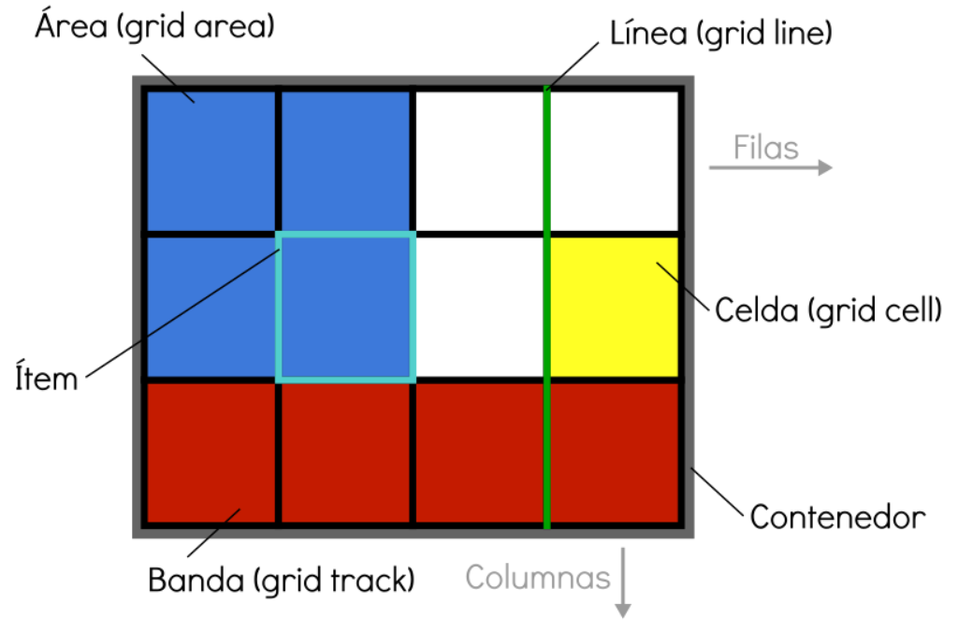
Conceptos

Slide 4
Conceptos
Contenedor: Existe un elemento padre que es el contenedor que definirá la cuadrícula o rejilla.
Ítem: Cada uno de los hijos que contiene la cuadrícula (elemento contenedor).
Celda (grid cell): Cada uno de los cuadritos (unidad mínima) de la cuadrícula.
Area (grid area): Región o conjunto de celdas de la cuadrícula.
Banda (grid track): Banda horizontal o vertical de celdas de la cuadrícula.
Línea (grid line): Separador horizontal o vertical de las celdas de la cuadrícula.

Slide 5
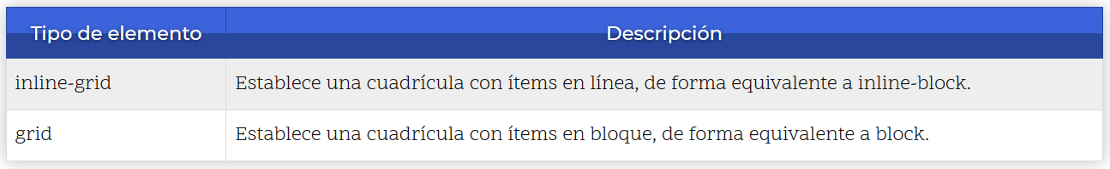
Conceptos
Para activar la cuadrícula grid hay que utilizar sobre el elemento contenedor la propiedad display y especificar el valor grid o inline-grid

Slide 6
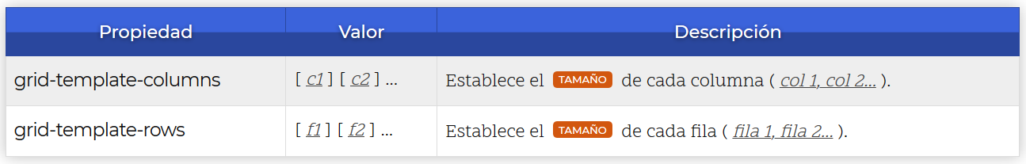
Grid con filas y columnas
Es posible crear cuadrículas con un tamaño explícito

Slide 7
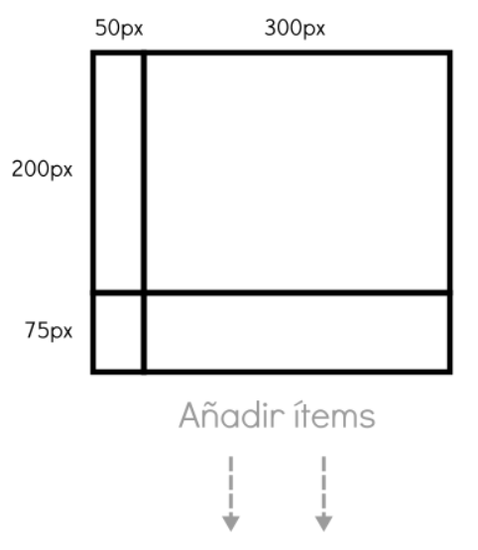
Grid con filas y columnas
<!DOCTYPE html>
<html>
<head>
<style>
.grid {
background: lightgray;
display: grid;
grid-template-columns: 50px 300px;
grid-template-rows: 200px 75px;
}
.item{
margin: 10px;
background: red;
color: white;
text-align: center;
}
</style>
</head>
<body>
<div class="grid"> <!-- contenedor -->
<div class="a item">Item 1</div> <!-- cada uno de los ítems del grid -->
<div class="b item">Item 2</div>
<div class="c item">Item 3</div>
<div class="d item">Item 4</div>
</div>
</div>
</body>
</html>

Slide 8
fr: Unidad fracción restante
En este ejemplo se ha utilizado píxels como unidades de las celdas de la cuadrícula
Podemos utilizar otras unidades (e incluso combinarlas) como porcentajes, la palabra clave auto (que obtiene el tamaño restante) o la unidad especial fr (fraction), que simboliza una fracción de espacio restante en el grid

Slide 9
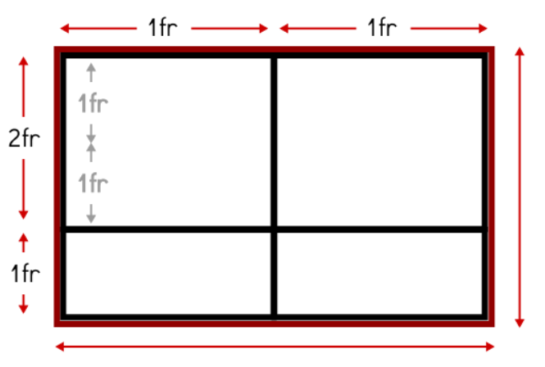
fr: Unidad fracción restante
<!DOCTYPE html>
<html>
<head>
<style>
.grid {
background: lightgray;
display: grid;
grid-template-columns: 1fr 1fr;
grid-template-rows: 2fr 1fr;
}
.item{
margin: 10px;
background: red;
color: white;
text-align: center;
}
</style>
</head>
<body>
<div class="grid"> <!-- contenedor -->
<div class="a item">Item 1</div> <!-- cada uno de los ítems del grid -->
<div class="b item">Item 2</div>
<div class="c item">Item 3</div>
<div class="d item">Item 4</div>
</div>
</div>
</body>
</html>

Slide 10
Filas y columnas repetitivas
En algunos casos, en las propiedades grid-template-columns y grid-template-rows podemos necesitar indicar las mismas cantidades un número alto de veces, resultando repetitivo y molesto
Se puede utilizar la expresión repeat() para indicar repetición de valores, indicando el número de veces que se repiten y el tamaño en cuestión
La expresión a utilizar sería la siguiente:
repeat([núm de veces], [valor o valores])

Slide 11
Filas y columnas repetitivas
<!DOCTYPE html>
<html>
<head>
<style>
.grid {
background: lightgray;
display: grid;
grid-template-columns: 100px repeat(2, 70px) 200px;
grid-template-rows: repeat(2, 50px 100px);
}
.item{
margin: 10px;
background: red;
color: white;
text-align: center;
}
</style>
</head>
<body>
<div class="grid"> <!-- contenedor -->
<div class="a item">Item 11</div> <!-- primera fila -->
<div class="b item">Item 12</div>
<div class="c item">Item 13</div>
<div class="d item">Item 14</div>
<div class="a item">Item 21</div> <!-- segunda fila -->
<div class="b item">Item 22</div>
<div class="c item">Item 23</div>
<div class="d item">Item 24</div>
<div class="a item">Item 31</div> <!-- tercera fila -->
<div class="b item">Item 32</div>
<div class="c item">Item 33</div>
<div class="d item">Item 34</div>
<div class="a item">Item 41</div> <!-- cuarta fila -->
<div class="b item">Item 42</div>
<div class="c item">Item 43</div>
<div class="d item">Item 44</div>
</div>
</div>
</body>
</html>

Slide 12
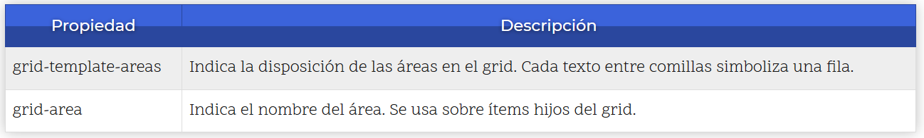
Grid por áreas
Es posible indicar el nombre y posición concreta de cada área de una cuadrícula
De esta forma, es muy sencillo crear una cuadrícula altamente personalizada en apenas unas cuantas líneas de CSS, con mucha flexibilidad en la disposición y posición de cada área

Slide 13
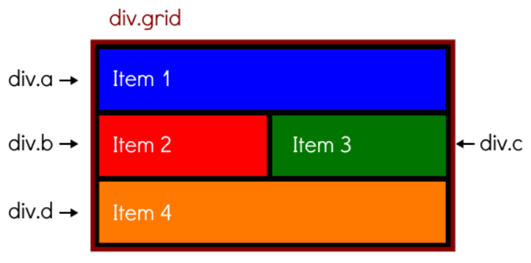
Grid por áreas
<!DOCTYPE html>
<html>
<head>
<style>
.grid {
background: lightgray;
display: grid;
grid-template-areas: "head head"
"menu main"
"foot foot";
}
.item{
margin: 10px;
color: white;
text-align: center;
}
.a { grid-area: head; background: blue }
.b { grid-area: menu; background: red }
.c { grid-area: main; background: green }
.d { grid-area: foot; background: orange }
}
</style>
</head>
<body>
<div class="grid"> <!-- contenedor -->
<div class="a item">Item 1</div> <!-- cada uno de los ítems del grid -->
<div class="b item">Item 2</div>
<div class="c item">Item 3</div>
<div class="d item">Item 4</div>
</div>
</div>
</body>
</html>

Slide 14
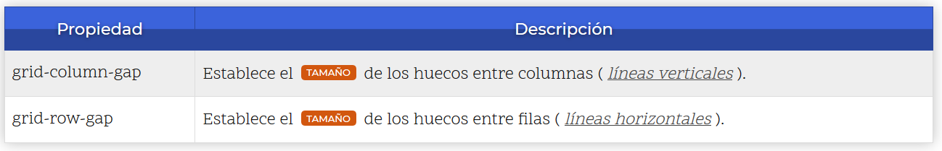
Grid con huecos
Para especificar los huecos (espacio entre celdas) podemos utilizar las propiedades grid-column-gap y/o grid-row-gap
En ellas indicaremos el tamaño de dichos huecos

Slide 15
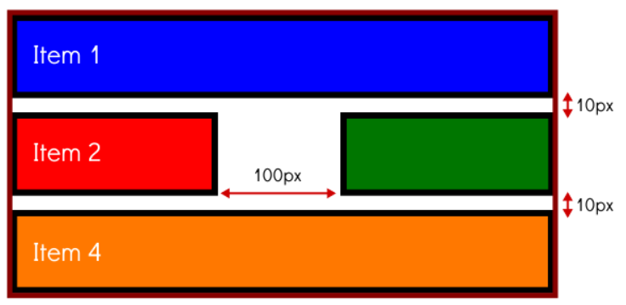
Grid con huecos
<!DOCTYPE html>
<html>
<head>
<style>
.grid {
background: lightgray;
display: grid;
grid-template-areas: "head head"
"menu main"
"foot foot";
grid-column-gap: 100px;
grid-row-gap: 10px;
}
.item{
margin: 10px;
color: white;
text-align: center;
}
.a { grid-area: head; background: blue }
.b { grid-area: menu; background: red }
.c { grid-area: main; background: green }
.d { grid-area: foot; background: orange }
}
</style>
</head>
<body>
<div class="grid"> <!-- contenedor -->
<div class="a item">Item 1</div> <!-- cada uno de los ítems del grid -->
<div class="b item">Item 2</div>
<div class="c item">Item 3</div>
<div class="d item">Item 4</div>
</div>
</div>
</body>
</html>

Slide 16
Atajo: Grid con huecos
Existe una propiedad de atajo para las propiedades grid-column-gap y grid-row-gap, permitiéndonos la posibilidad de no tener que indicarlas por separado.
La propiedad en cuestión sería grid-gap

Slide 17
Atajo: Grid con huecos
<!DOCTYPE html>
<html>
<head>
<style>
.grid {
background: lightgray;
display: grid;
grid-template-areas: "head head"
"menu main"
"foot foot";
grid-gap: 10px 100px;
}
.item{
margin: 10px;
color: white;
text-align: center;
}
.a { grid-area: head; background: blue }
.b { grid-area: menu; background: red }
.c { grid-area: main; background: green }
.d { grid-area: foot; background: orange }
}
</style>
</head>
<body>
<div class="grid"> <!-- contenedor -->
<div class="a item">Item 1</div> <!-- cada uno de los ítems del grid -->
<div class="b item">Item 2</div>
<div class="c item">Item 3</div>
<div class="d item">Item 4</div>
</div>
</div>
</body>
</html>

Slide 18
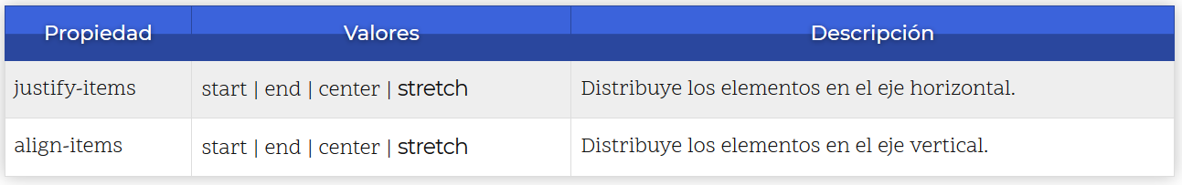
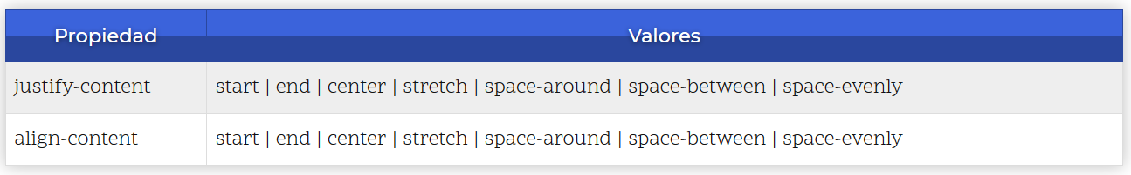
Posición en el Grid
También podemos utilizar las propiedades justify-content o align-content para modificar la distribución de todo el contenido en su conjunto, y no sólo de los ítems por separado

Slide 19
Posición en el Grid

Slide 20
Grid por áreas
<!DOCTYPE html>
<html>
<head>
<style>
.grid {
background: lightgray;
display: grid;
grid-template-areas: "head head"
"menu main"
"foot foot";
justify-items: stretch;
height: 200px;
align-items: stretch;
justify-content: stretch;
align-content: stretch;
}
.item{
margin: 10px;
color: white;
text-align: center;
}
.a { grid-area: head; background: blue }
.b { grid-area: menu; background: red }
.c { grid-area: main; background: green }
.d { grid-area: foot; background: orange }
}
</style>
</head>
<body>
<div class="grid"> <!-- contenedor -->
<div class="a item">Item 1</div> <!-- cada uno de los ítems del grid -->
<div class="b item">Item 2</div>
<div class="c item">Item 3</div>
<div class="d item">Item 4</div>
</div>
</div>
</body>
</html>

Slide 21
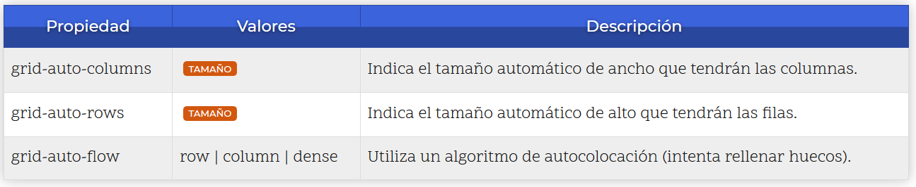
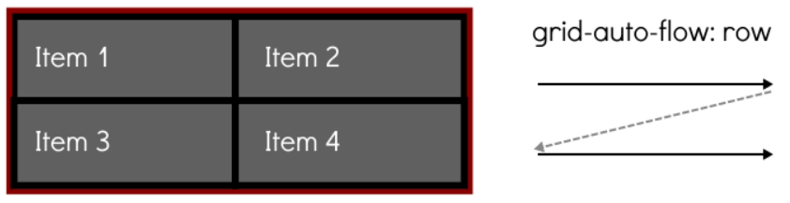
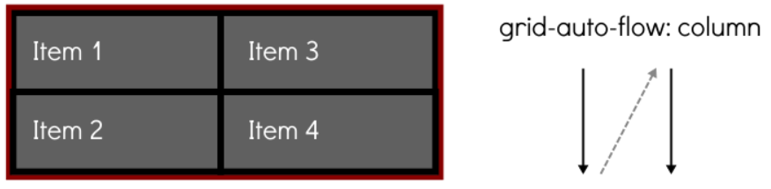
Ajuste automático de celdas

Slide 22
Atajo: Grid
Existe una propiedad grid que sirve de atajo para la mayoría de propiedades CSS relativas a cuadrículas.
Su esquema de utilización sería el siguiente, junto a algunos ejemplos:
.grid {
/* grid: <grid-template> <grid-auto-flow> <grid-auto-rows> / <grid-auto-columns> */
grid: 100px 20px;
grid: 200px repeat(2, 100px) 300px;
grid: row;
grid: column dense;
grid: row 200px;
grid: row 400px / 150px;
}

Slide 23
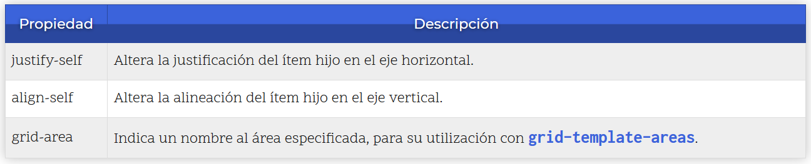
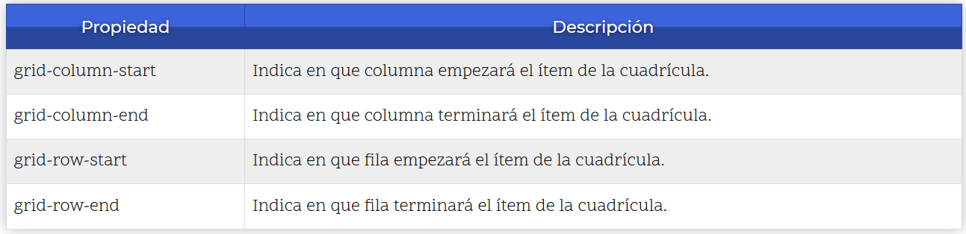
Propiedades para ítems hijos
Las siguientes propiedades se aplican a cada ítem hijo de la cuadrícula, para alterar o cambiar el comportamiento específico de dicho elemento

Slide 24
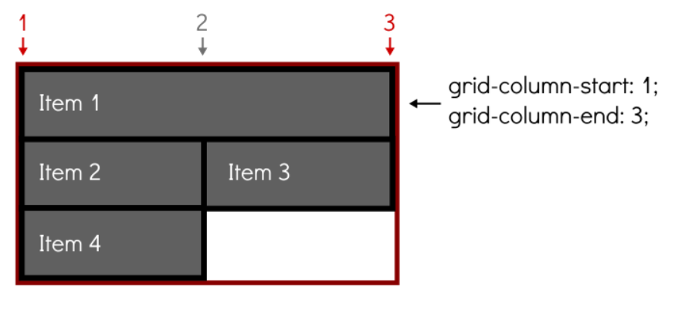
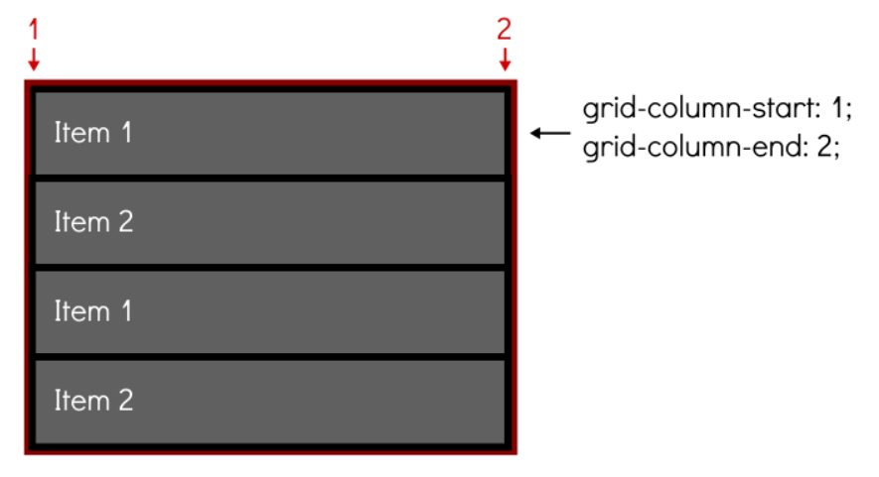
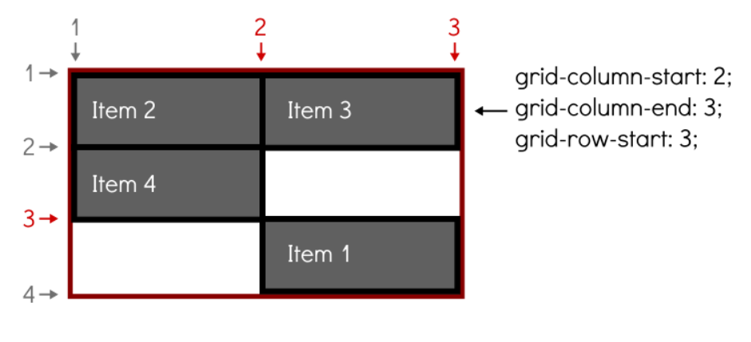
grid-column & grid-row

Slide 25
Atajo: grid-column y grid-row
Propiedades de atajo grid-column y grid-row donde se nos permite escribir en un formato abreviado las propiedades anteriores
También es posible utilizar la palabra clave span seguida de un número, que indica que abarque hasta esa columna o celda
.grid {
display: grid;
}
.a {
/* grid-column: <grid-column-start> <grid-column-end> */
/* grid-row: <grid-row-start> <grid-row-end> */
grid-column: auto;
grid-column: 4 / 6;
grid-column: span 3;
grid-column: span 3 / 6;
}

